Slide 1
Projet Majeure - Robotique de service CPE LYON 2020/2021 5^{ième} année Sujet 5: Aide à la conception d’un prototype de robot afin de réaliser un scénario de robotique de service proposé par la compétition WorldSkills
Groupe 7: Briand/Guy/Kahan/Martinez
Encadrants: Raphael Leber & Fabrice Jumel
Notes:
Estelle

Slide 2
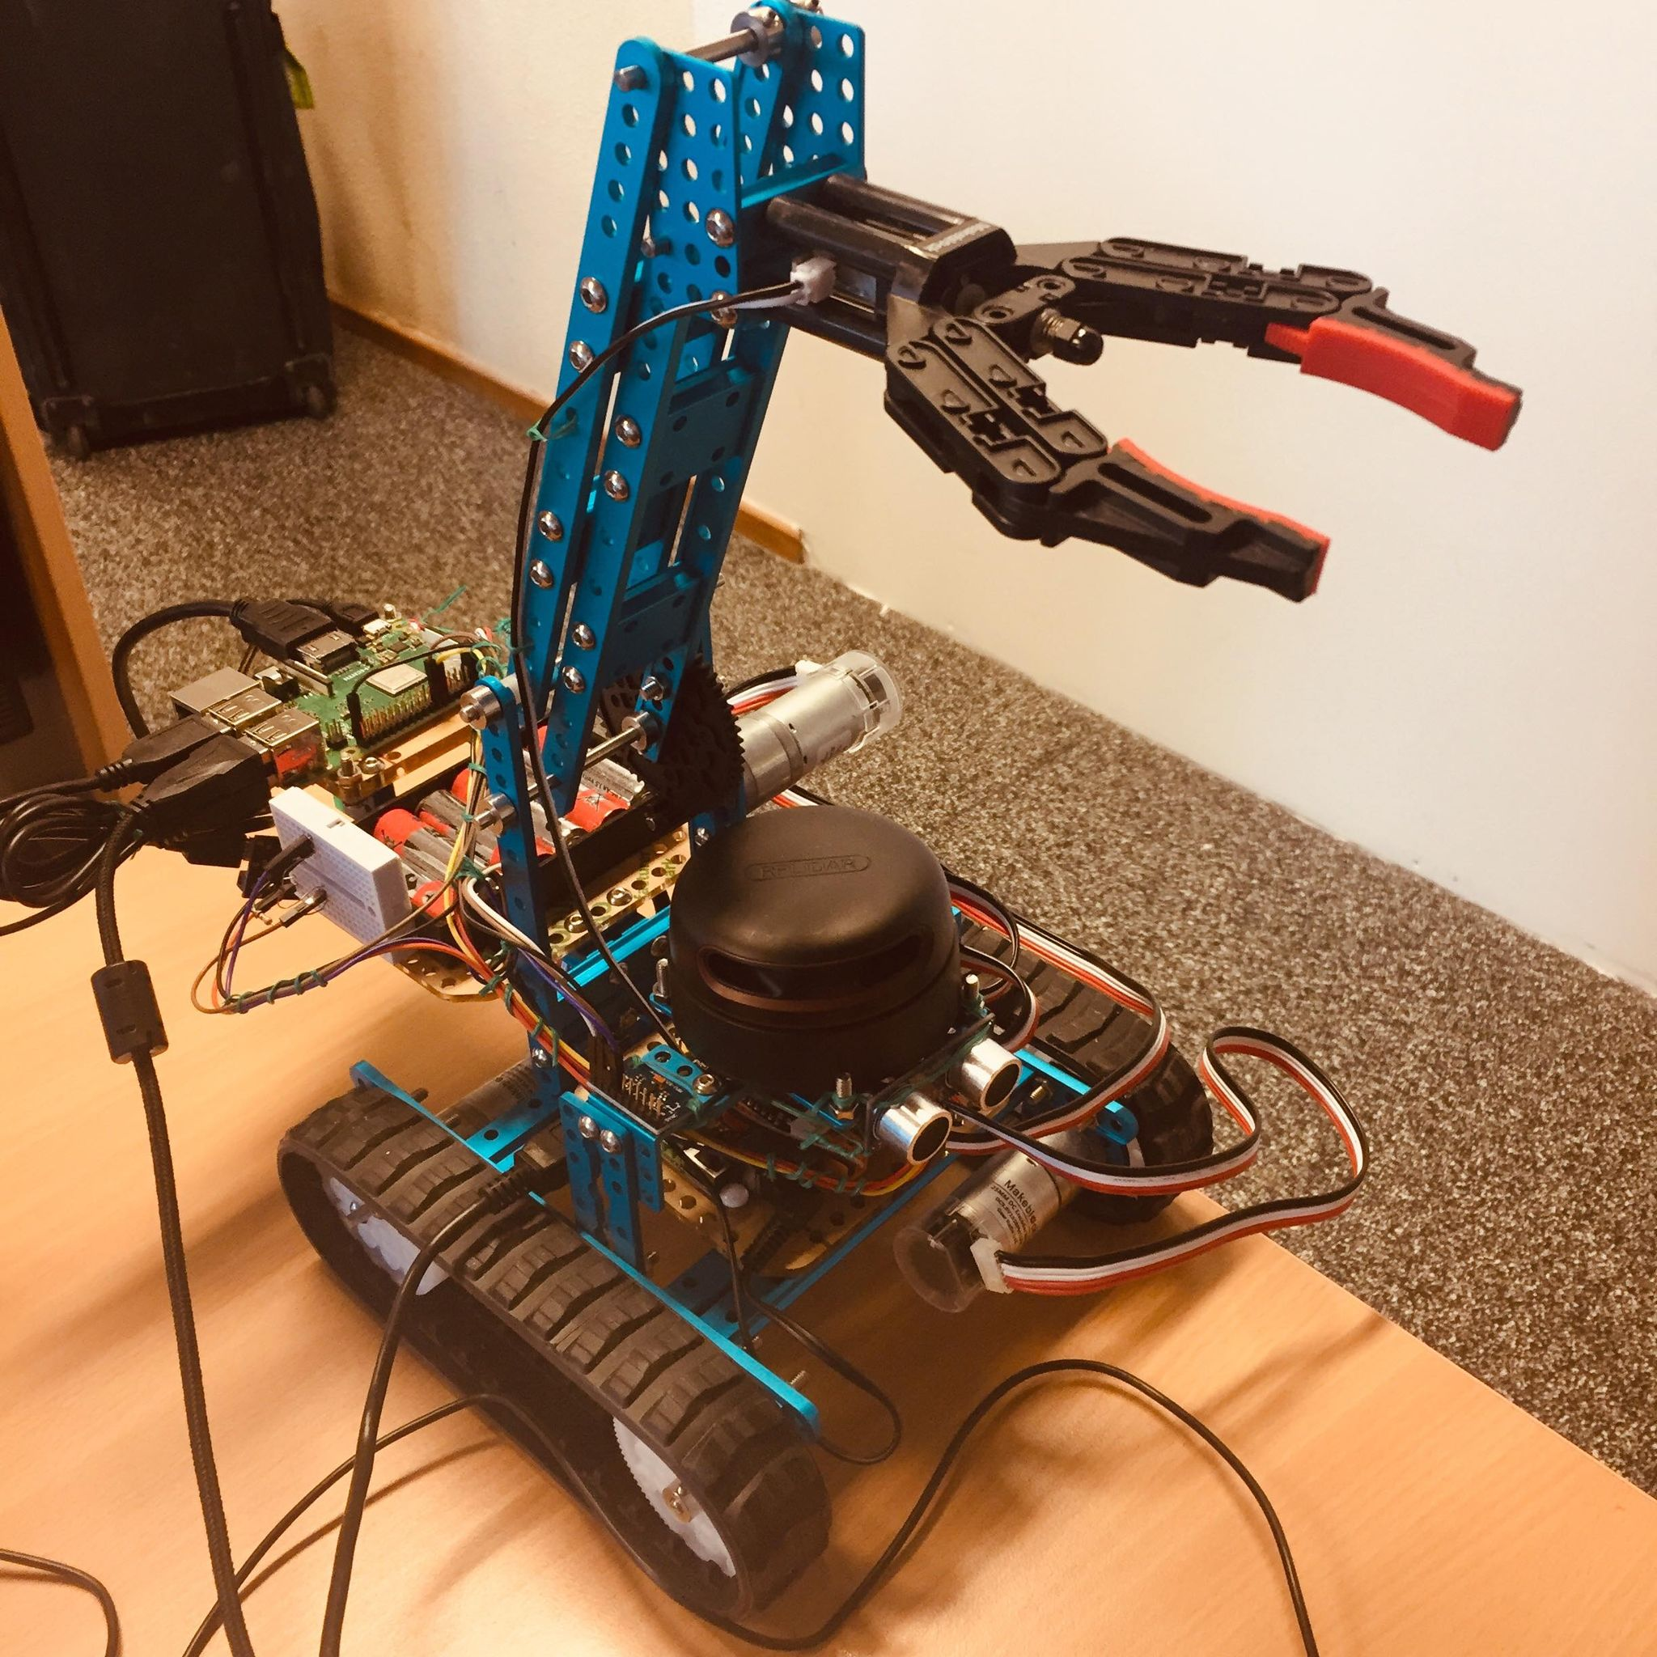
Sommaire:
Le projet
L’architecture hard/soft
Configuration master
Capteurs navigation
Vision
Implémentation sur robot réel
IHR et HIL-3D
Vidéo
Notes:
Nicolas

Slide 3
Le projet
Scenario worldskills
Cahier des charges
Un robot autonome
Un labyrinthe
Des zones de couleurs
Des cannettes de couleurs
Visualisation de son états et de l’environnement
Robots avec capteurs
Robot capable de se déplacer dans un environnement connu
Capable de reconnaitre les couleurs
Capable de reconnaitre des cannettes
Capable d’informer sur son état et l’environnement
Afficher les informations
Notes:
jerem

Slide 4




Architecture
Notes:
nico

Slide 5
Configuration carte Master
Notes:
estelle

Slide 6

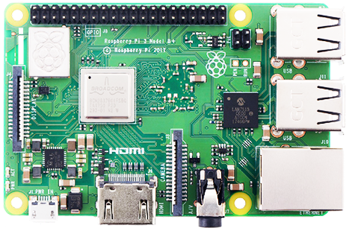
Configuration de la carte master
Objectifs
Contraintes
Contrôler la carte à distance et lancer l’application
Communiquer avec le PC pour mettre à jour des informations sur l’états du robot et son environnement
Supporter certains package ROS
Connection ssh avec le PC
Supporter Opencv pour darknet
Notes:
estelle

Slide 7

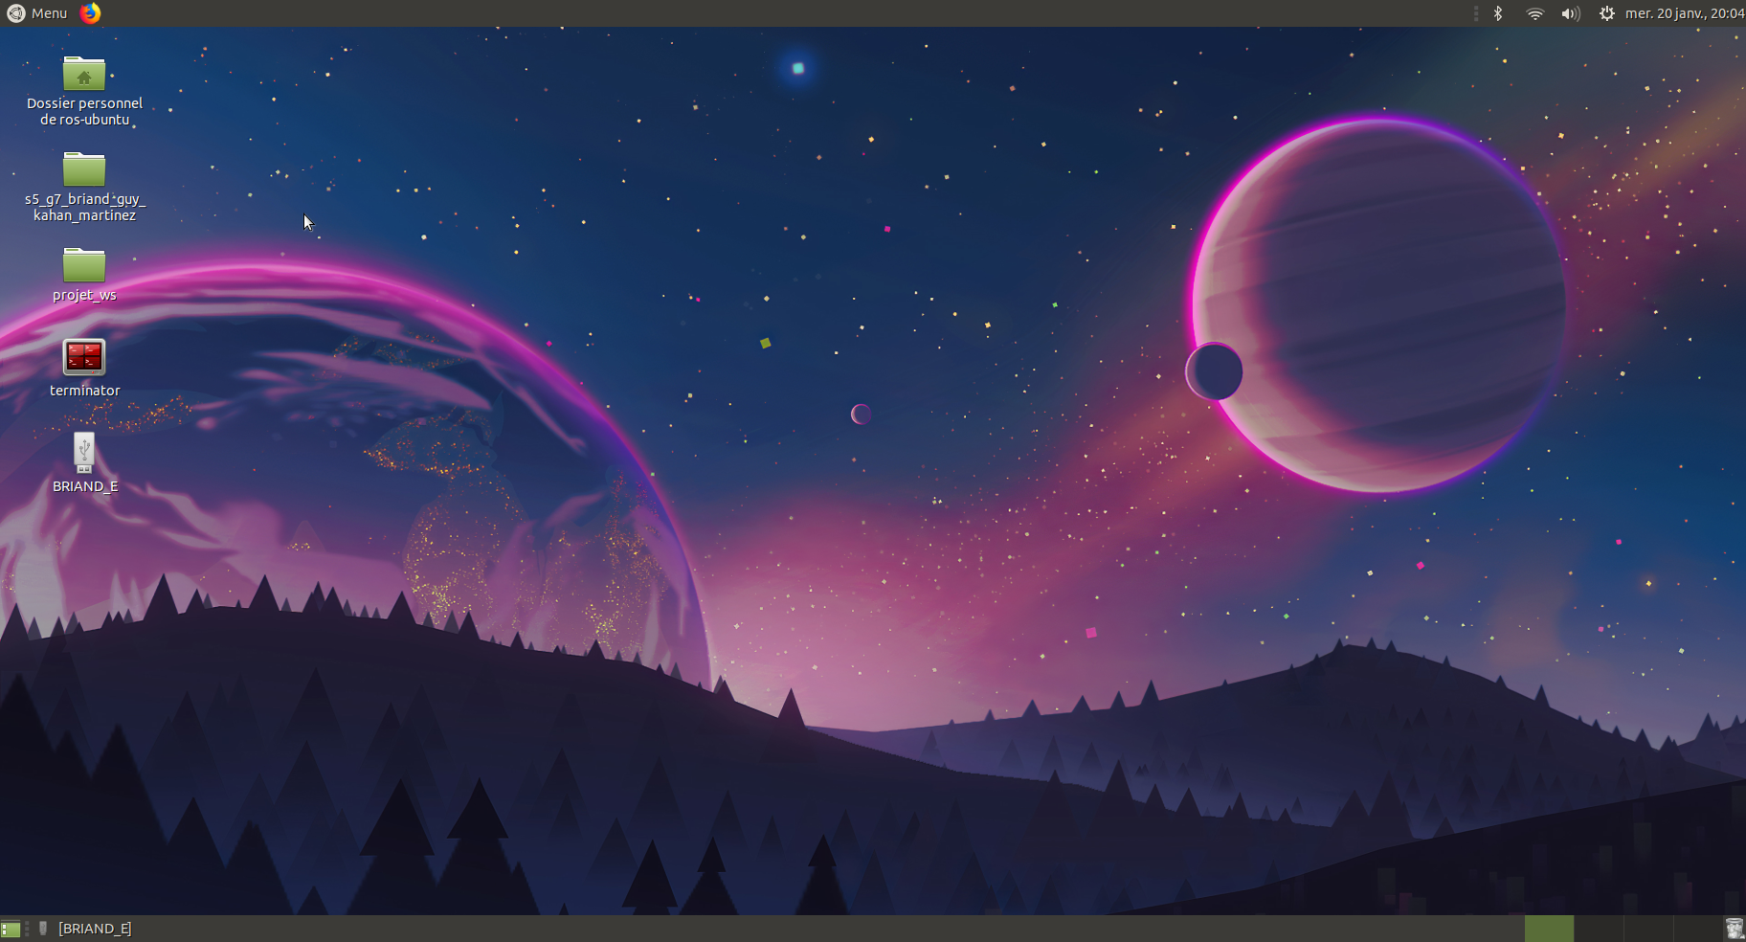


Configuration de la carte master
Carte:
- Wifi
- Bluetooth
- 4 port USB
- Processeur ARM Cortex-A53 - 1.4GHz
- Ram:1Go
- Supporte Os linux
OS: Ubuntu MATE 18.04
Environnement linux
Interface graphique (mate)
Plus léger que Ubuntu
Environnement maîtrisé
Compatible avec ROS melodic
Problématiques majeurs rencontrées:
ROS melodic build avec python2 et non 3
Le build d’un workspace demande beaucoup de RAM avec certains pkg → parfois plantage
La gestion des par-feux
ROS distribution: MELODIC
Package rplidar → melodic
Notes:
estelle

Slide 8
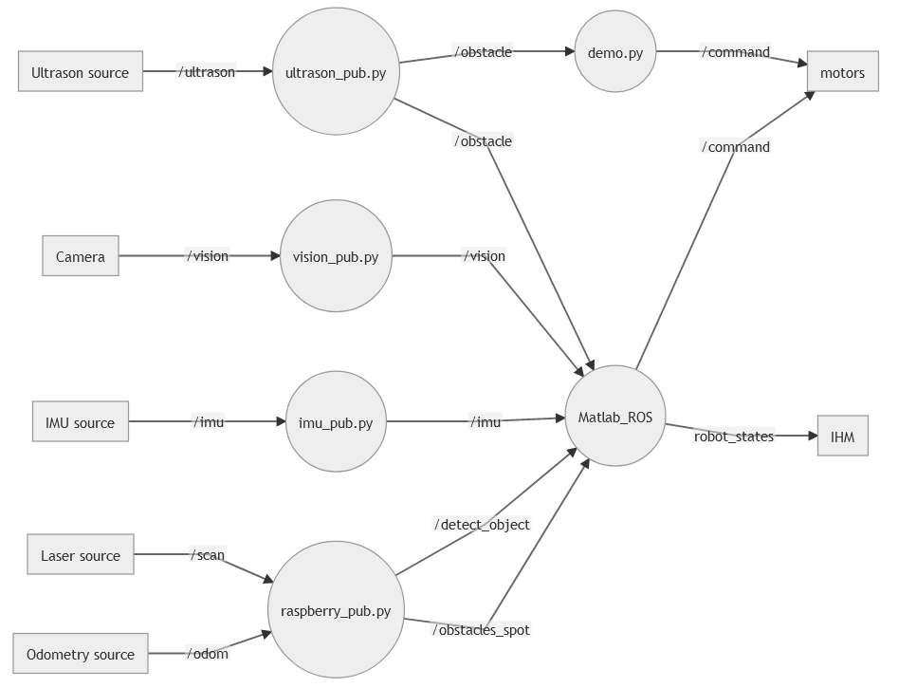
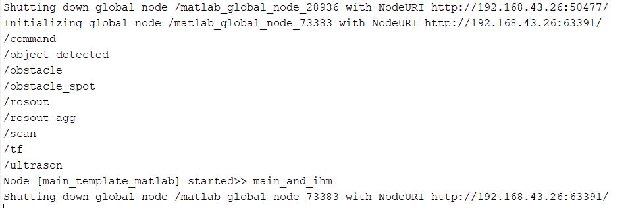
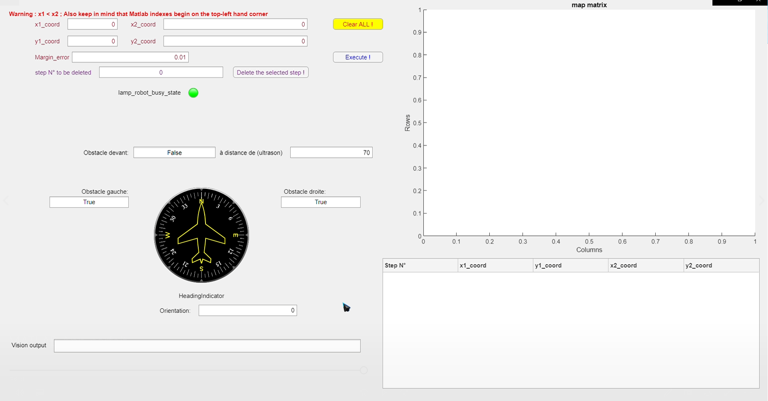
Configuration de la carte master & communication
ROS Nodes
Notes:
estelle

Slide 9
Gestion Capteurs
Notes:
nico

Slide 10
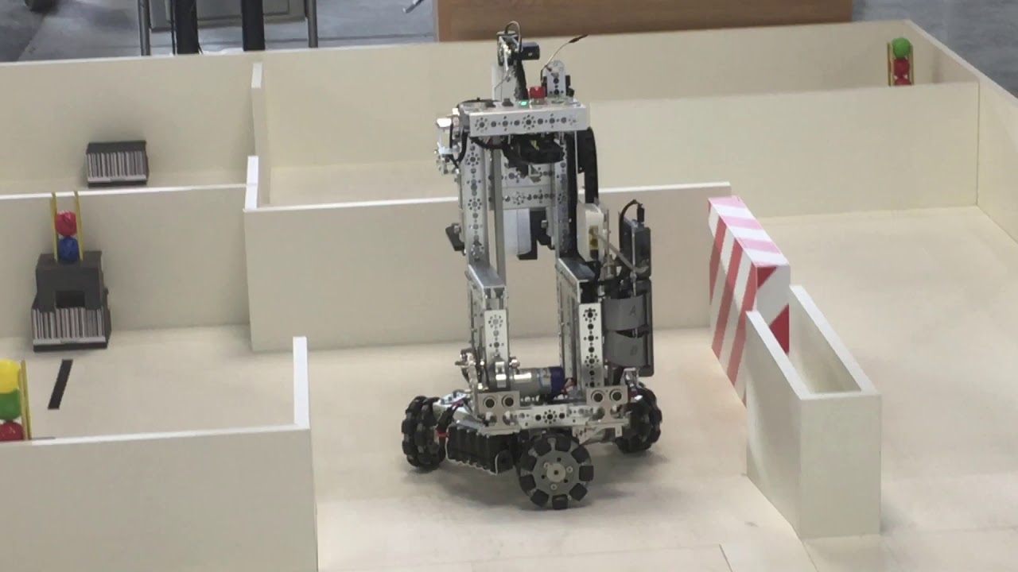
Gestion des capteurs de navigation
Objectifs :
- Naviguer en autonomie
Connaître sa position, son orientation
Pouvoir mapper son environnement
Pouvoir éviter des obstacles
Contraintes :
Tous les capteurs doivent communiquer avec la RaspberryPi
Le prix des capteurs ne doit pas être supérieur à 300 euros

Slide 11
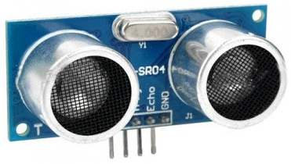
Choix des capteurs (1)
Capteurs à ultrason HC-SR04
Permet d’évaluer la distance entre un obstacle et la base roulante
Utilise des ultrasons pour déterminer la distance
Echo de l’onde émise proportionnelle à la distance
Divise le temps par 2 pour avoir la distance
Prix très faible (Environ 3 euros)
Mesure de haute précision et stable
Création d’un Publisher ROS ”command”

Slide 12
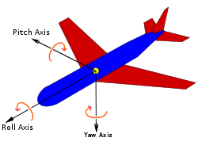
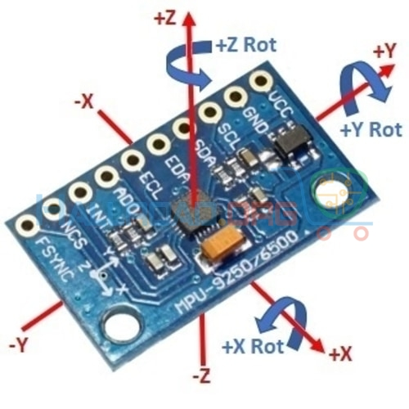
Choix des capteurs (2)
Centrale inertielle – MPU9250 – 9 axes
Permet de connaitre la position angulaire et accélération
Magnétomètre AK8963 → Champ magnétiaue
Accéléromètre (MPU6050) → Accélération
Gyroscope (MPU6050) → Position angulaire
Permet de connaitre le PITCH/YAW/ROLL
Connection I2C avec la RaspberryPi
Création d’un Publisher ROS “IMU”

Slide 13
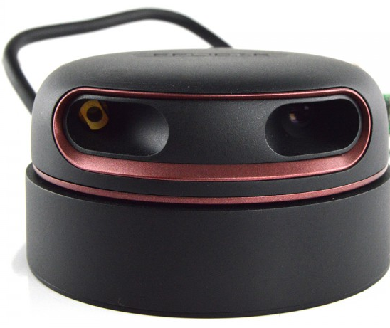
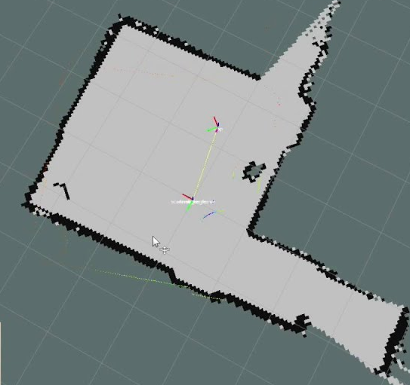
Choix des capteurs (3)
RPLidar A2 de chez SLAMTEC
Permet de mapper l’environnement et connaitre la position d’obstacles autour du robot
Rayon d’action de 16 mètres
Beaucoup de package ROS déjà existant
Possibilité d’utiliser SLAM pour avoir un mapping
Prix plutôt raisonable (250 euros)
Récéption des coordonnées du mapping grace au topic /scan/ranges (liste avec toutes les coordonés)

Slide 14
Gestion de la vision
Notes:
paul

Slide 15
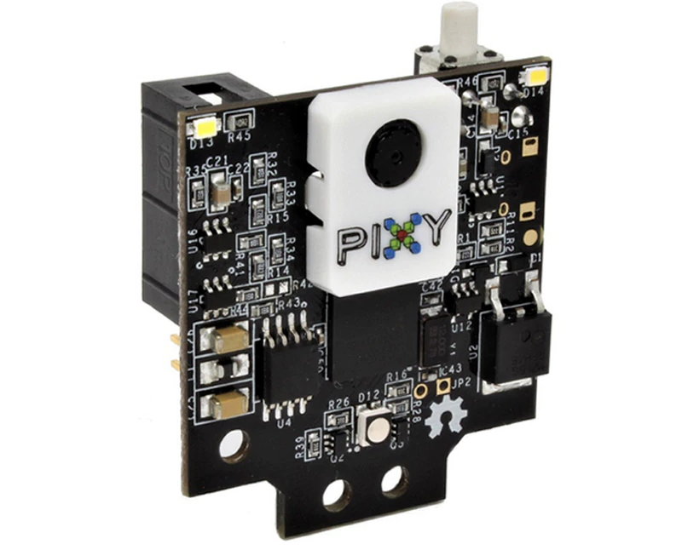
Gestion de la vision du robot
Objectifs :
- Détecter des canettes dans l’environnement
- Sélectionner une canette particulière
- Déterminer la position de la canette

Slide 16
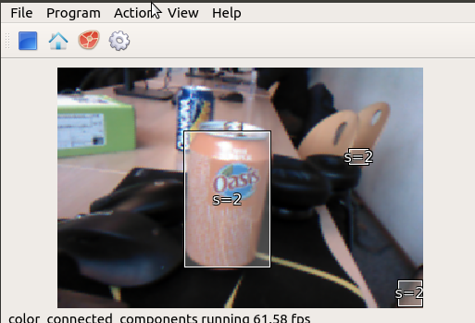
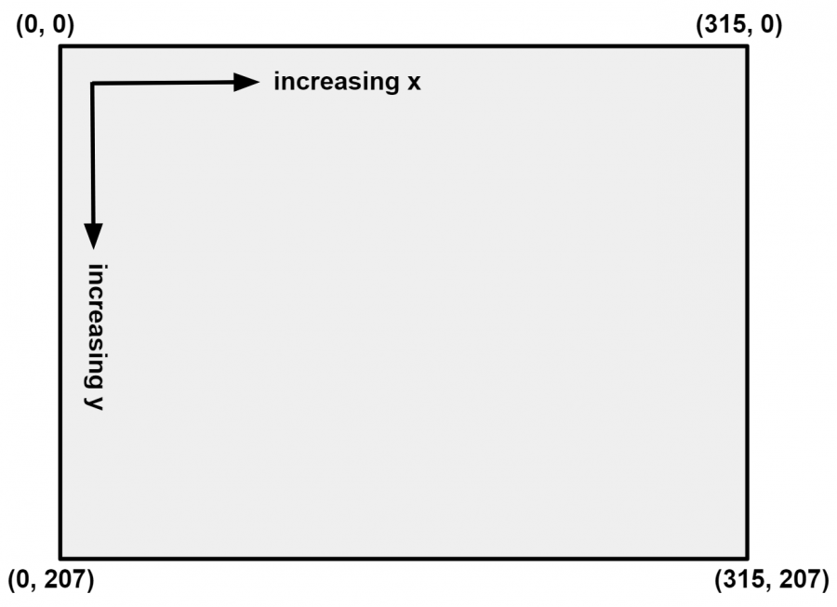
Solution 1 : Utilisation de Pixy
La camera Pixy2 est une camera intelligente qui est capable de reconnaitre des couleurs
Utilisation :
7 signatures de couleurs
Récupération de la position des bounding box
Calcul approximatif de la position en z à partir de la taille de l’objet
Création d’un fichier vision_publisher sous ROS
On publie un msg contenant : signature + position en x + position en z pour chaque signature
La position en x est relative au centre du robot
Problèmes :
Très sensible à la luminosité
Besoin d’objets de couleurs uniformes

Slide 17

Solution 2 : Utilisation de Darknet
On entraine un détecteur d’objet personnalisé grâce à darknet
Utilisation :
Détecte les canettes
Récupération de la position des bounding box
Création d’un fichier personal_darknet_publisher sous ROS
On publie un msg contenant : position en x pour chaque objet détecté
La position en x est relative au centre du robot
Problèmes :
Ne fais pas la différence entre les différentes canettes

Slide 18
Fusion des solutions
On utilise darknet et le module pixy2 pour déterminer l’objet et la couleur voulue
On créé des listeners aux deux publishers précédemment décrit
On publie la position x relative au robot
En principe on essaye de centrer le robot sur l’objet que l’on cherche à récupérer
Ceci nous permet :
D’utiliser l’ultrason pour calculer la distance restante à l’objet
D’avoir le bras en face de l’objet pour le récupérer

Slide 19
Implementation sur robot réel

Slide 20
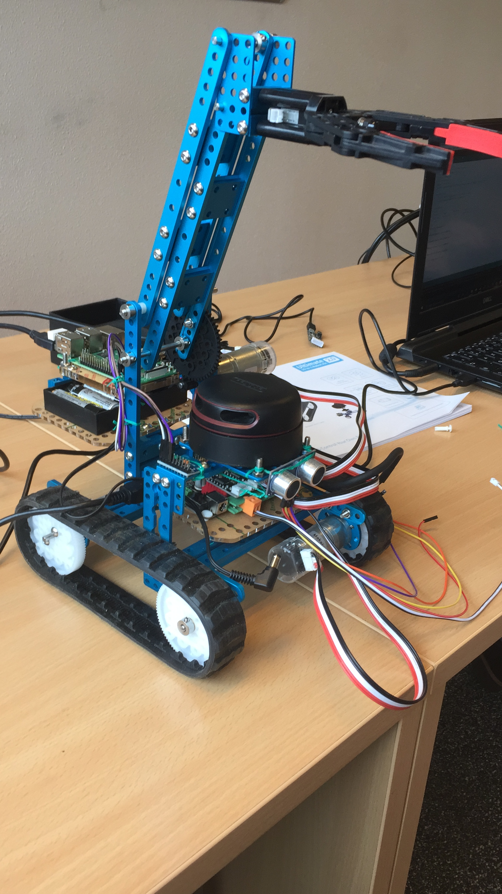
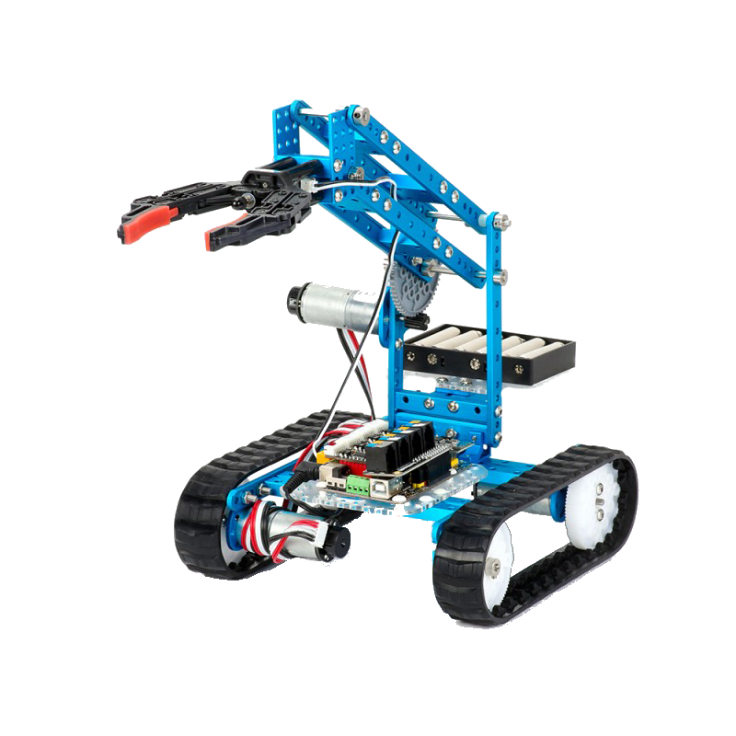
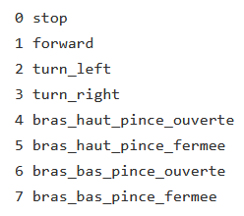
Implémentation sur robot réel
Objectifs:
Ajouter de la Raspberry PI
Ajouter des capteurs:
Lidar
IMU
Ultrason
Programmation des mouvements sur Arduino IDE et ROS
Topic /command → met a jour la cmd
RPI
Lidar
Ultrason
IMU
Notes:
Estelle
Problématiques rencontrées:
Implémentation ROS serial & traitement des topics
Lidar empêche la pince de descendre à plus de 90°
IMU proche du Lidar

Slide 21
Interface Homme Machine et simulation du robot

Slide 22
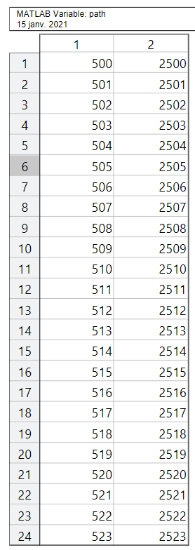
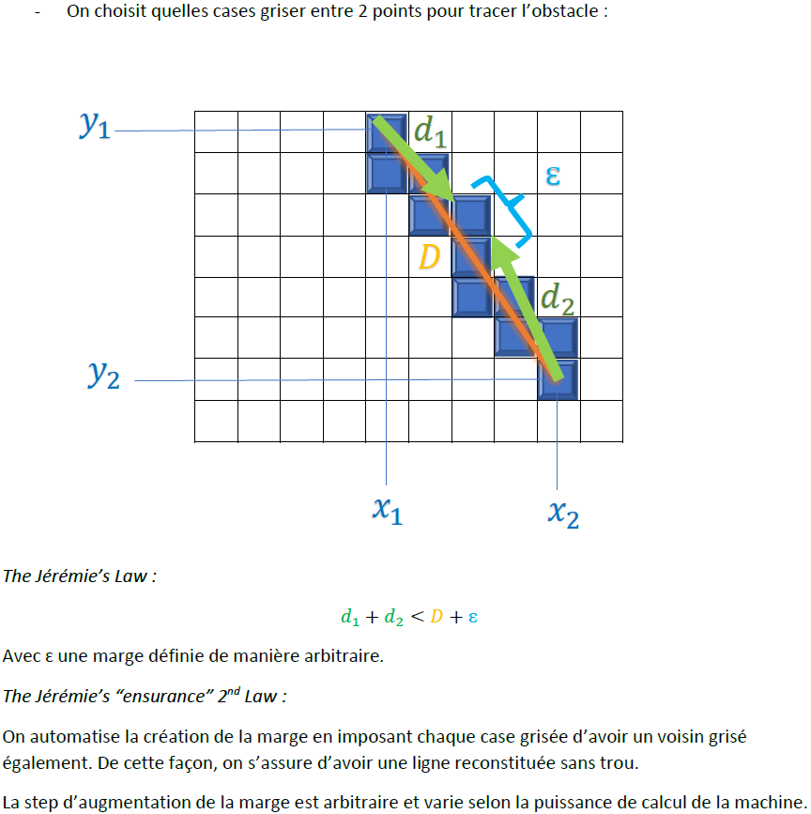
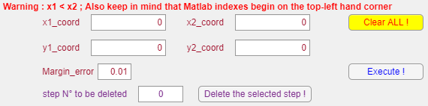
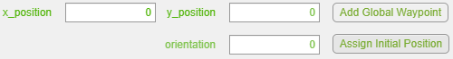
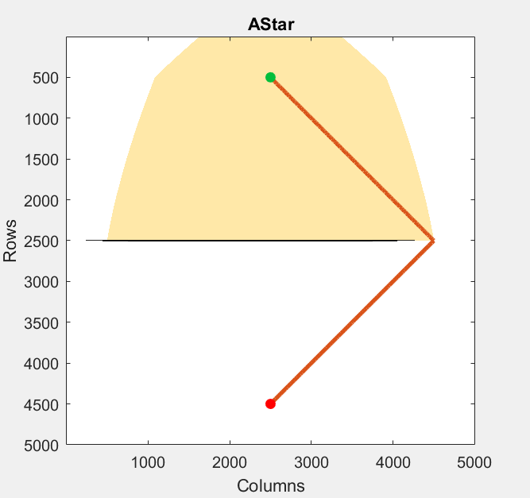
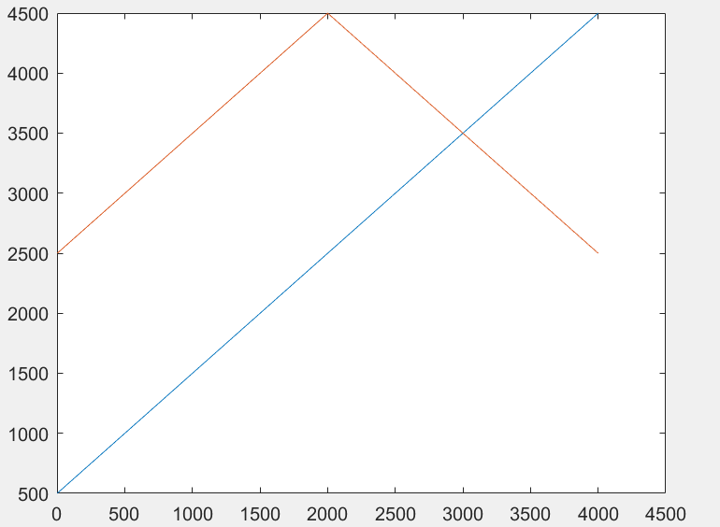
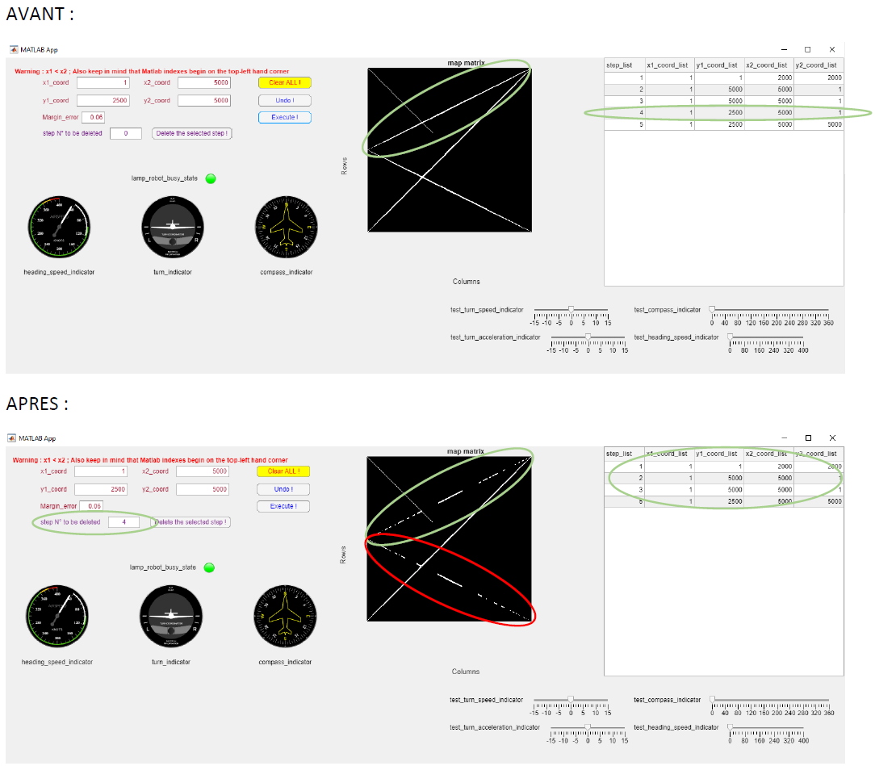
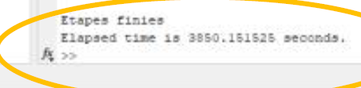
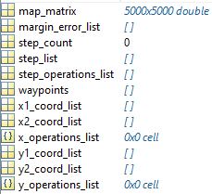
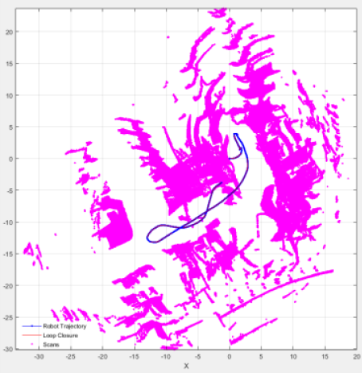
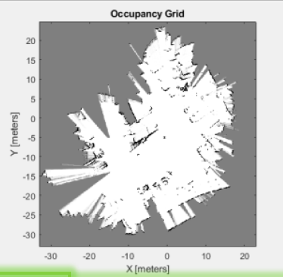
Interface homme-robot : config
matrice
OccupancyGrid
A*
Acquisition
Traitement
Création de carte
Global planner
Mise en mémoire pour UX
Post-Traitement
SLAM
Rosbag
22
Astuce delete : cell
Notes:
jerem

Slide 23
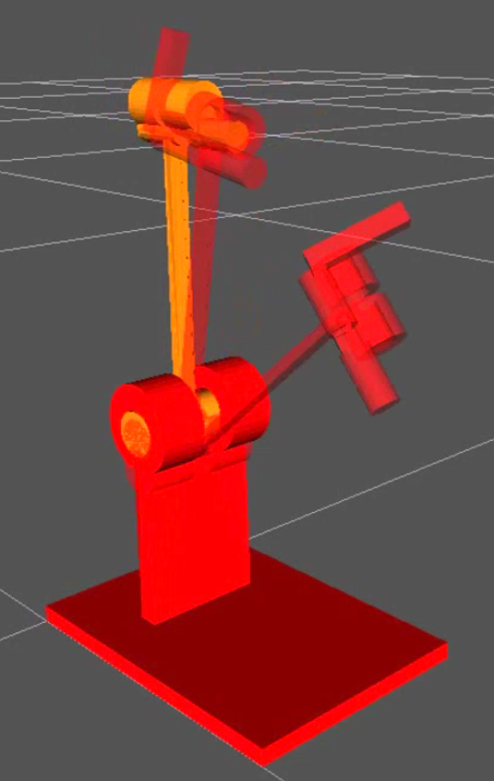
IHM et capteurs
Objectif:
Afficher et transmettre l’états actuel du robot
Transmettre les consignes
Solutions:
ROS matlab
Connection à la Raspberry et ses topics
Le topics /command met à jour l’IHM et le robot 3D
Création d’un objet « robot »
Permet de protéger des variables
Création de méthodes spécifique à matlab
Compatible avec l’IHM pour récupérer des donnée
Les fonctions callback sur matlab mettent à jour les propriétés de « robot »
Lidar
Gyroscope(imu)
Ultrason
Camera

Slide 24
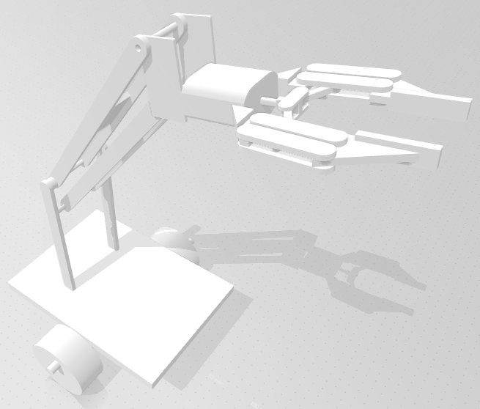
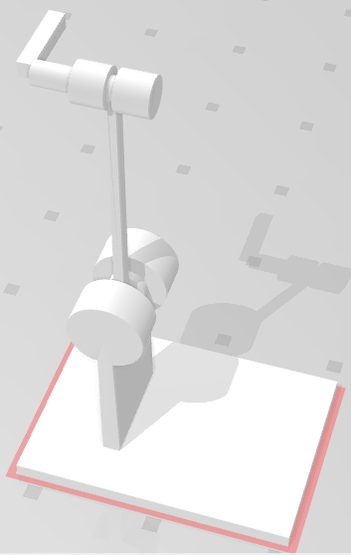
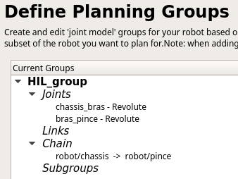
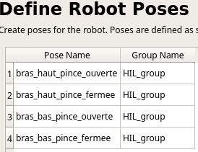
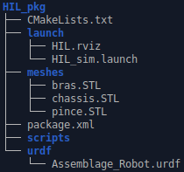
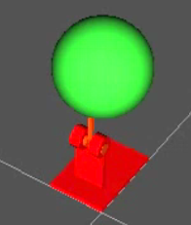
HIL : Visualisation tridimensionnelle
Acquisition
Traitement
CAO
MoveIt Setup
Limitation
Passive J.
Simplification
commande
Axage TF
URDF
Pas d’origin pour les Links
Pas de collision
Pas de physique
Pas d’export SdWs .STL
MAIS
Définition manuelle Joint
Axis
Origin
MoveIt Demo : HIL

Slide 25
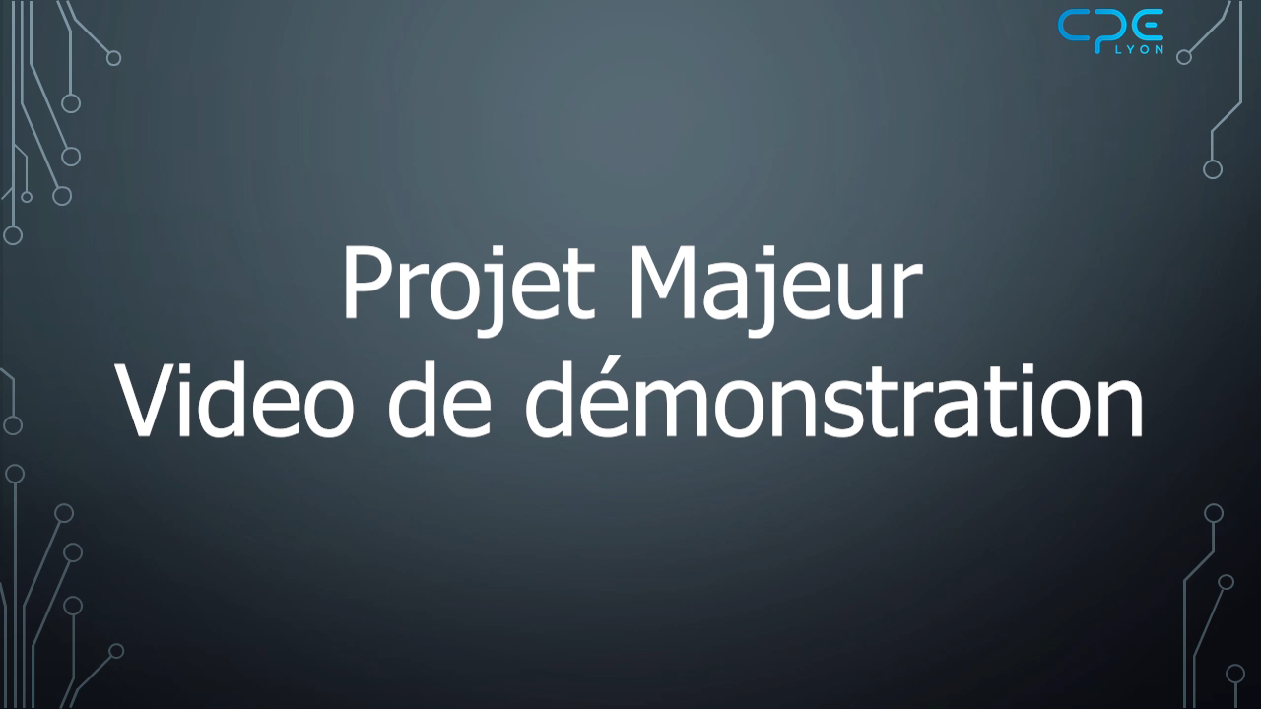
Video

Slide 26
conclusion
Ce qui fonctionne
A améliorer
IHM qui se met à jour
Détection obstacles (arrêt de mvt) & objectifs (cannettes)
Suite de commandes via la raspberry pi
HIL
Global Planner
Local Planner
Commande de la pince en fonction de la vision
Commande depuis Matlab après le global planner
Local planner -> evitement

Slide 27
Répartition des tâches
 | Intégration | hardware | Vision | IHM | HIL
Briand | +++ | + |  | +
Guy | + | +++
Kahan |  |  |  | +++ | +++
Martinez |  |  | +++

